Slide 1
Verbet gustar

Slide 2
Betydning - gustar
Verbet gustar betyder “at kunne lide”
Eks.
Me gusta el libro (Jeg kan godt lide bogen)
Me gusta bailar (Jeg kan godt lide at danse)

Slide 3
Indirekte objektspronomen
Verbet gustar er anderledes fra de “normale” verber, da man bruger det indirekte objektspronomen foran verbet:
(A mí) me gusta/gustan
(A tí) te gusta/gustan
(A él/ella) le gusta/gustan
(A nosotros/nosotras) nos gusta/gustan
(A vosototros/vosotras) Os gusta/gustan
(A ellos/ellas) Les gusta/gustan

Slide 4
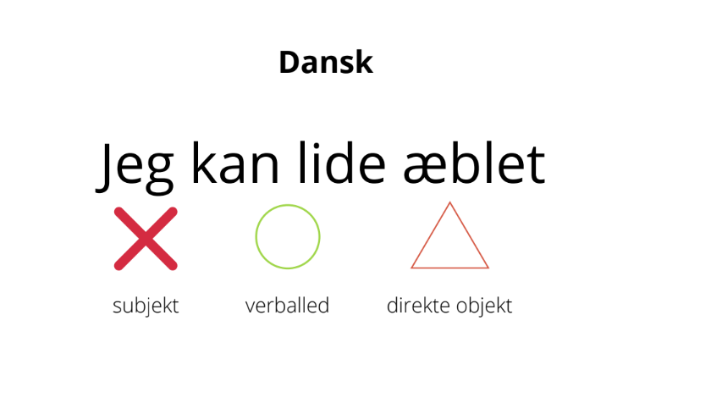
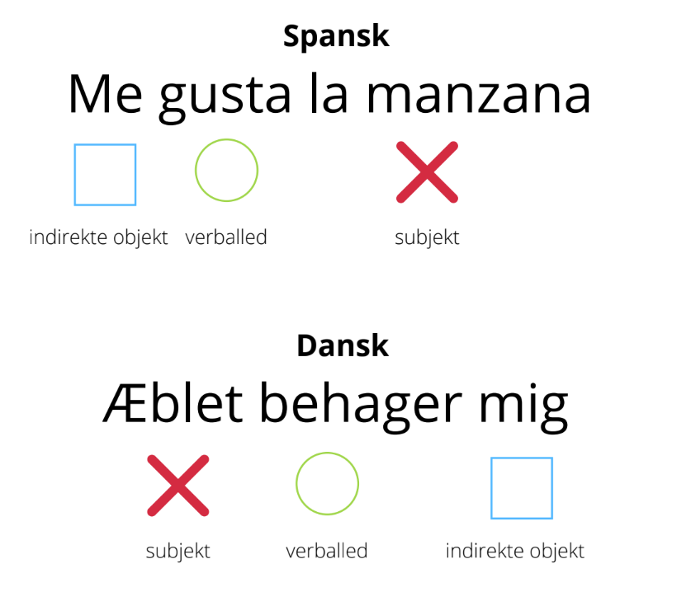
Gustar oversættes ofte med ’at behage’. Så når man ’kan lide noget eller nogen’, siger man på spansk, at noget eller nogen ’behager en’. Hermed vender man tingene på hovedet i forhold til dansk, og det kræver, at man som dansker tænker sig godt om, når man skal bruge verbet gustar.

Slide 5
Entals- og flertalsbøjning
Verbet gustar er også specielt, da det bøjes enten i ental eller flertal afhængigt af, hvad man godt kan lide (hvad der behager en)
Entalsbøjning GUSTA | Flertalsbøjning GUSTAN
Verbet bøjes i ental (gusta) når det man godt kan lide er i ental: Me gusta el libro (Jeg kan godt lide bogen) Os gusta el coche (I kan godt lide bilen) Verbet bøjes også i ental, når der kommer et verbum (i infinitiv) bagefter. Dvs. når man godt kan lide at lave en aktivitet Me gusta cocinar (Jeg kan godt lide at lave mad) Les gusta bailar (De kan godt lide at danse) | Verbet bøjes i flertal, når det man godt kan lide står i flertal: Me gustan los libros (Jeg kan godt lide bøgerne) Os gustan los coches (I kan godt lide bilerne) Les gustan las mesas (De kan godt lide bordene)

Slide 6
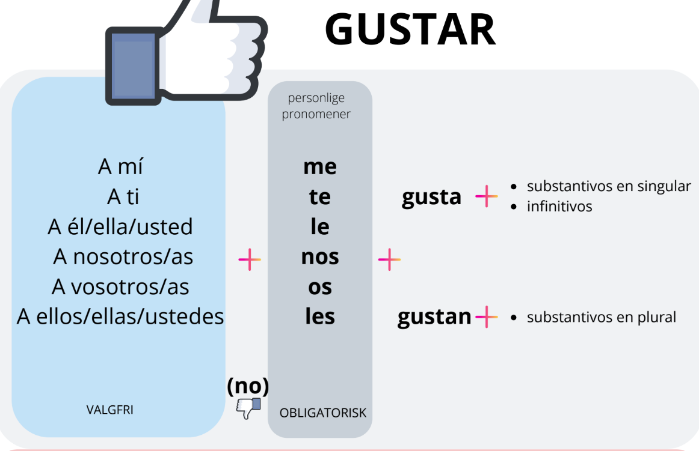
Læg mærke til, hvor “no” indsættes

Slide 7
Eksempler - indsæt gusta eller gustan
Me _________________la pintura (jeg kan godt lide maleriet)
Me_________________las pinturas de Frida Kahlo (Jeg kan godt lide Frida Kahlos malerier)
¿Te______________bailar? (Kan du lide at danse?)
No les___________bailar (De kan ikke lide at danse)
¿No le______________las flores rojas? (Kan han/hun/den ikke lide røde blomster?)

Slide 8
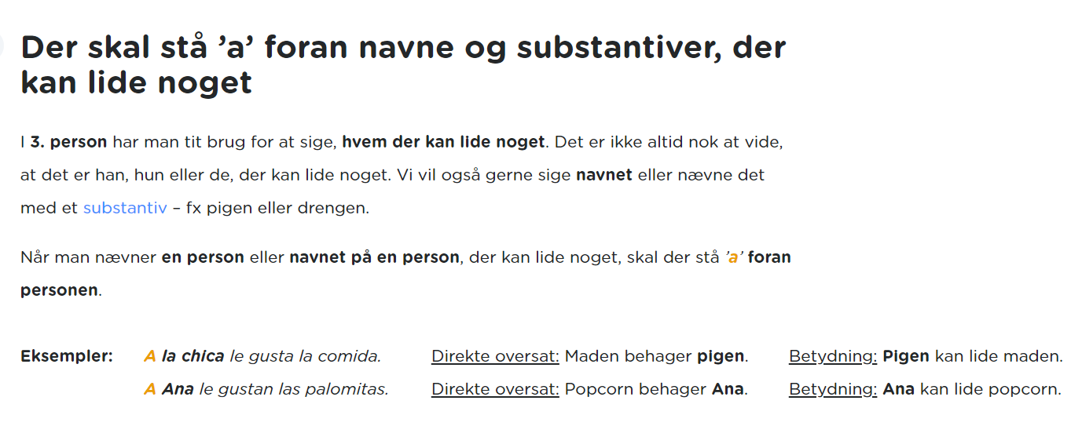

Slide 9
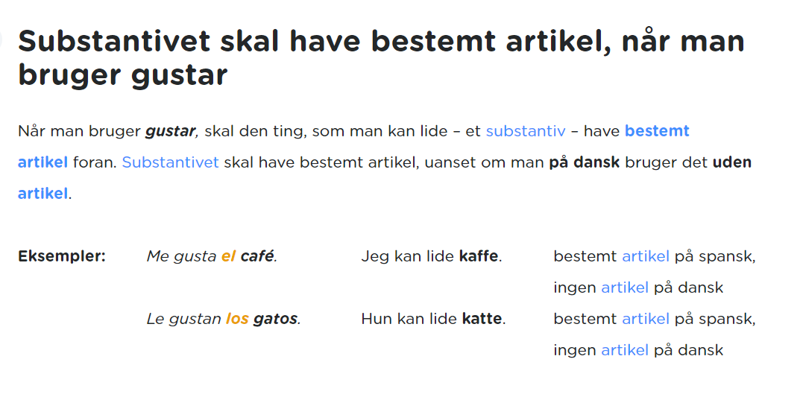

Slide 10
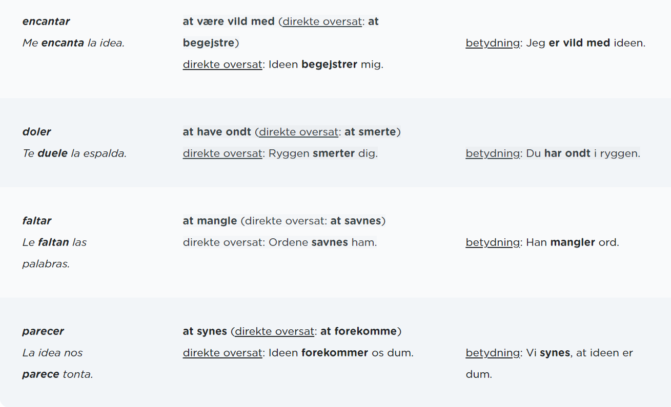
Andre verber som gustar (som tager indirekte objekt)

